Slide 1
Tinix by:侯家杰092913 邵竞弘092915

Slide 2
说明
本项目是参考于渊的《自己动手…》做成的，编译环境为硬盘安装的fedora14下。
编译工具为gcc和nasm。
镜像写入工具用的是floppywriter和winimage。

Slide 3
关于
操作系统的三大项：调度，内存管理和文件系统由于水平有限，在于渊源代码的基础上修改甚少。
进程的调度方式按优先级调度方式：反复扫描进程表找寻最高的优先级先执行，到时间后则切换，同时此进程的优先级减一。

Slide 4
跳入保护模式
准备GDT
用lgdt载入gdtr
打开A20
置cr0的PE位
跳转，进入保护模式
其中，GDT的作用是用来提供段式存储机制，这种机制是段寄存器和GDT中的描述符进行提供，详细定义了段的起始地址，界限，属性等。

Slide 5
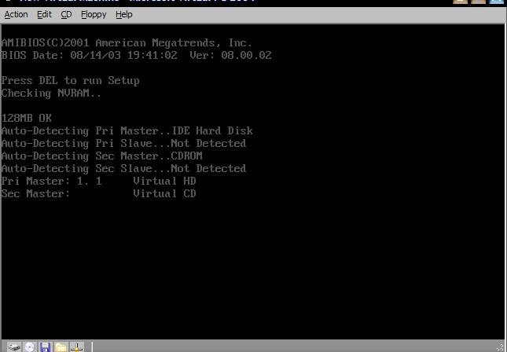
开机界面

Slide 6
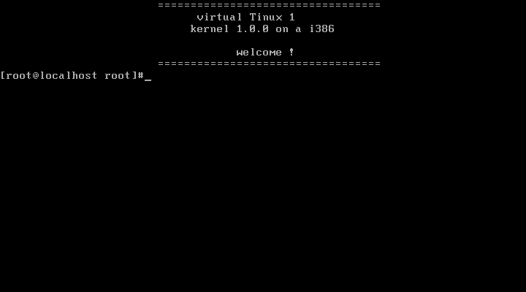
正式进入

Slide 7
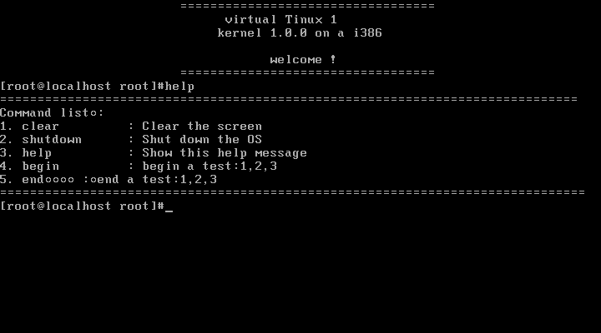
支持命令行 输入help后

Slide 8
支持对已有进程的开始和结束。
支持清屏功能。
支持关机功能，但不完全。

Slide 9
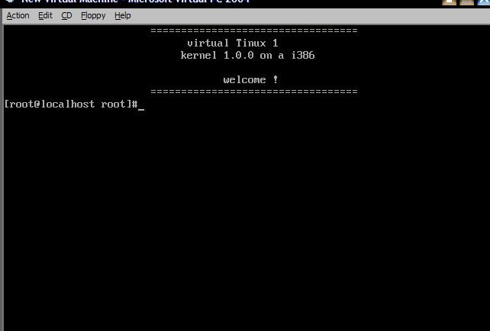
clear

Slide 10
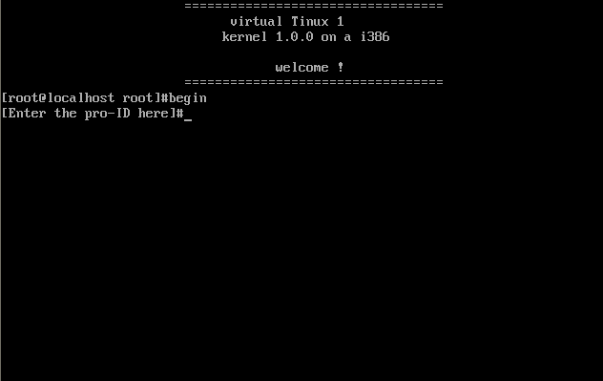
拥有三个已编好的测试进程。
输入begin后

Slide 11
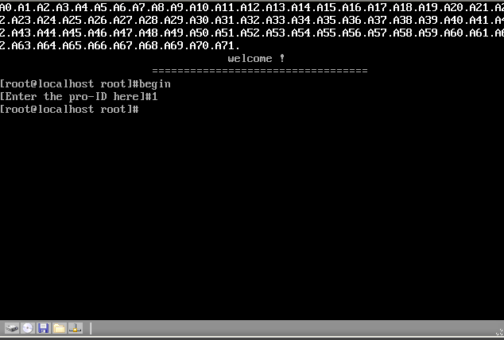
输入对应的进程号：1。
1

Slide 12
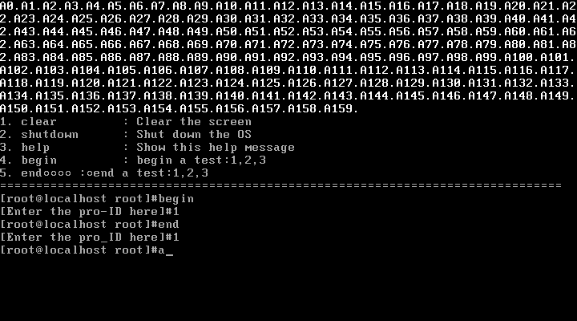
停止它
end

